Slide 1
OpenCL bővítmények

Slide 2
OpenCL bővítmények
Bővítmény rendszer
Az OpenGL bővítményeihez hasonló
A specifikiáció természetes fejlődése
Gyártó specifikus bővítmény
Általános bővítmények
Core szabvány
Textúra támogatás (Image support)
Együttműködés a grafikus API-val
OpenCL C++ binding

Slide 3
OpenCL textúra támogatás
Image object
1D / 2D / 3D textúrák
4 elemű vektorok
Lineáris interpoláció
Címzési módok
Textúra támogatás
CL_DEVICE_IMAGE_SUPPORT
cl_int clGetDeviceInfo(...)

Slide 4
OpenCL textúra támogatás
Image object létrehozása
image formátum
pitch: egy sor tárolásához szükséges byte méret
0 ha a host_pointer NULL
>= szélesség * elem méret byteban ha a host_pointer adott
csak a betöltéshez szükséges, a belső formátum más lehet!
cl_mem clCreateImage2D(...)
cl_mem clCreateImage3D(...)

Slide 5
OpenCL textúra támogatás
Textúra formátum leírás
Csatorna sorrend
CL_R, CL_A
CL_INTENSITY
CL_LUMINANCE
CL_RG, CL_RA
CL_RGB
CL_RGBA, CL_ARGB, CL_BGRA
typedef struct _cl_image_format {
cl_channel_order image_channel_order;
cl_channel_type image_channel_data_type;
} cl_image_format;

Slide 6
OpenCL textúra támogatás
Textúra adat formátum
CL_SNORM_INT8 / 16
CL_UNORM_INT8 / 16
CL_UNORM_SHORT_565 / 555
CL_UNORM_INT_101010
CL_SIGNED_INT8 / 16 / 32
CL_UNSIGNED_INT8 / 16 / 32
CL_HALF_FLOAT
CL_FLOAT

Slide 7
OpenCL textúra támogatás
Támogatott formátumok lekérdezése
image_type: 2D/3D image object
image_formats: a támogatott formátumok listája
cl_int clGetSupportedImageFormats(cl_context context,
cl_mem_flags flags,
cl_mem_object_type image_type,
cl_uint num_entries,
cl_image_format* image_formats,
cl_uint* num_image_formats)

Slide 8
OpenCL textúra támogatás
Olvasás Image objektumból
Irás Image objektumba
origin[3]: kezdő koordináták
region[3]: másolandó méret
row_pitch / slice_pitch: reprezentációs méret
cl_int clEnqueueReadImage(...)
cl_int clEnqueueWriteImage(...)

Slide 9
OpenCL textúra támogatás
Másolás Image objektumok között
src_origin[3]: forrás koordináták
dst_origin[3]: cél koordináták
region[3]: másolandó terület mérete
Másolás Image és Buffer objektum között
cl_int clEnqueueCopyImage(...)
cl_int clEnqueueCopyImageToBuffer(...)
cl_int clEnqueueCopyBufferToImage(...)

Slide 10
OpenCL textúra támogatás
Sampler objektum
normalized_coords: címzési mód
addressing_mode: túlcímzés kezelése
REPEAT, CLAMP_TO_EDGE, CLAMP, NONE
filter_mode: textúra szűrés
NEAREST, LINEAR
cl_sampler clCreateSampler(cl_context context,
cl_bool normalized_coords,
cl_addressing_mode addressing_mode,
cl_filter_mode filter_mode,
cl_int* errcode_ret)

Slide 11
OpenCL textúra támogatás
Referencia számláló növelése / csökkentése
Sampler információk lekérdezése
CPU oldalon létrehozott sampler tulajdonságai
cl_int clRetainSampler(cl_sampler sampler)
cl_int clReleaseSampler(cl_sampler sampler)
cl_int clGetSamplerInfo(cl_sampler sampler,
cl_sampler_info param_name,
size_t param_value_size,
void* param_value,
size_t *param_value_size_ret)

Slide 12
OpenCL textúra támogatás
Image object
Csak olvasható: __read_only
Csak írható: __write_only
Olvasás és írás nem támogatott egyszerre!
Sampler object
Host oldalon létrehozott sampler
Globális konstans sampler
const sampler_t samplerName = NORMALIZED_COORDS |
ADDRESS_MODE |
FILTER_MODE;

Slide 13
OpenCL textúra támogatás
Olvasás az Image objektumból
4 elemű vektor az Image típusának megfelelően
{f, i, ui}: float, int, unsigned int
coord: a sampler címzésének megfelelő koordináták
<o_típus> read_image{f,i,ui}(image2d_t image,
sampler_t sampler,
<c_típus> coord)

Slide 14
OpenCL textúra támogatás
Írás Image objektumba
{f, i, ui}: float, int, unsigned int
coord: cél koordináták
color: a beírandó színvektor
void write_image{f,i,ui}(image2d_t image,
<coord_típus> coord,
<color_típus> color)

Slide 15
OpenCL textúra támogatás
Image objektum információk
Image dimenziók
Image formátum
int get_image_width(image{2,3}d_t image)
int get_image_height(image{2,3}d_t image)
int get_image_depth(image3d_t image)
int{2,4} get_image_dim(image{2,3}d_t image)
int get_image_channel_data_type(image{2,3}d_t image)
int get_image_channel_order(image{2,3}d_t image)

Slide 16
Együttműködés a grafikus API-val
Célja az átjárás megteremtése
OpenGL és DirectX támogatás
Megoszthatóak
Általános buffer objektumok (pl. vertex buffer)
Textúrák
Render bufferek
A megosztandó objektumokat a grafikus API hozza létre
OpenCL-beli használat előtt zárolni kell
Az objektum használata kizárólagos!

Slide 17
Együttműködés a grafikus API-val
OpenGL és OpenCL kontextus megosztás
GL_SHARING_EXTENSION
OpenGL kontextus információk
CL_CURRENT_DEVICE_FOR_GL_CONTEXT_KHR
CL_DEVICES_FOR_GL_CONTEXT_KHR
cl_int
clGetGLContextInfoKHR(const cl_context_properties *props,
cl_gl_context_info param_name,
size_t param_value_size,
void* param_value,
size_t* param_value_size_ret)

Slide 18
Együttműködés a grafikus API-val
OpenGL és OpenCL kontextus megosztás
OpenCL kontextus létrehozás
Tulajdonságok:
CL_GL_CONTEXT_KHR: OpenGL kontextus
CL_WGL_HDC_KHR: az OpenGL kontextus HDC-je
CL_CONTEXT_PLATFORM: platform_id
cl_context
clCreateContext(const cl_context_properties *props,
cl_uint num_devices,
const cl_device_id *devices,
void (*pfn_notify)(...),
void *user_data,
cl_int *errcode_ret)

Slide 19
Együttműködés a grafikus API-val
Kontextus megosztása
InitGL();
cl_platform platform = createPlatform();
cl_device_id device_id = createDevice(platform, CL_DEVICE_TYPE_GPU);
cl_context sharedContext = 0;
if(CheckSharingSupport(device_id)){
cl_context_properties props[] = {
CL_GL_CONTEXT_KHR, (cl_context_properties)wglGetCurrentContext(),
CL_WGL_HDC_KHR, (cl_context_properties)wglGetCurrentDC(),
CL_CONTEXT_PLATFORM, (cl_context_properties)platform,
0
};
sharedContext =
clCreateContext(props, 1, &device_id, NULL, NULL, &err);
}

Slide 20
Együttműködés a grafikus API-val
Buffer objektumok megosztása
Image objektumok megosztása
cl_mem clCreateFromGLBuffer(cl_context context,
cl_mem_flags flags,
GLuint bufobj,
cl_int* errcode_ret)
cl_mem clCreateFromGLTexture2D(cl_context context,
cl_mem_flags flags,
GLenum texture_target,
GLint miplevel,
GLuint texture,
cl_int* errcode_ret)

Slide 21
Együttműködés a grafikus API-val
Render buffer megosztása
Az OpenCL objektumok tulajdonságai
Létrehozáskor aktuális értékek alapján
Nem követik az OpenGL objektum változásait!
Amennyiben változik újra meg kell osztani!
cl_mem clCreateFromGLRenderBuffer(cl_context context,
cl_mem_flags flags,
GLuint renderbuffer,
cl_int* errcode_ret)

Slide 22
Együttműködés a grafikus API-val
Buffer objektum megosztása
OpenGL vertex buffer mint OpenCL memória objektum
GLuint vbo;
glGenBuffers(1, &vbo);
glBindBuffer(GL_ARRAY_BUFFER, vbo);
glBufferData(GL_ARRAY_BUFFER, size, 0, GL_DYNAMIC_DRAW);
cl_mem vboCL;
vboCL = clCreateFromGLBuffer(sharedContext, CL_MEM_WRITE_ONLY,
vbo, NULL);

Slide 23
Együttműködés a grafikus API-val
Objektum lefoglalása
Objektum felszabadítása
Minden használat előtt le kell foglalni
Használat után fel kell szabadítani
cl_int clEnqueueAcquireGLObjects(cl_command_queue command,
cl_uint num_objects,
const cl_mem* mem_objects,
...)
cl_mem clEnqueueReleaseGLObjects(cl_command_queue command,
cl_uint num_objects,
const cl_mem* mem_objects,
...)

Slide 24
Együttműködés a grafikus API-val
Szinkronizáció OpenGL és OpenCL között
Nincs explicit szinkronizáció!
Szüksége lenne mindkét API támogatására
Mindkét API oldalán a csővezeték kiürítése
OpenGL: glFinish()
OpenCL: clFinish()
Implementáció függően más megoldás is lehet
glFlush() és clEnqueueBarrier()

Slide 25
Együttműködés a grafikus API-val
Buffer objektum használata
OpenGL vertex buffer mint OpenCL memória objektum
// OpenGL hívások
glFinish();
clEnqueueAcquireGLObjects(command, 1, &vboCL,
0, NULL, NULL);
// Kernel paraméterek beállítása és kernel végrehajtás
clFinish();
clEnqueueReleaseGLObjects(commands, 1, &vboCL,
0, NULL, NULL);
// OpenGL hívások

Slide 26
OpenCL C++ binding
Wrapper osztályok az OpenCL API fölé
Direkt módon használja a C API-t
www.khronos.org/registry/cl/
cl::Context context(CL_DEVICE_TYPE_GPU);
std::vector devices = context.getInfo();
cl::Program::Sources source(1, std::make_pair(srcString, srcSize));
cl::Program program(context, source);
program.build(devices);
cl::CommandQueue command(context, devices[0]);
cl::Buffer data(context, CL_MEM_READ_WRITE, size);
cl::Kernel kernel(program, „kernel”);
cl::KernelFunctor func = kernel.bind(command, cl::NDRange(count));
func(data, count).wait();
...

Slide 27
CUDA

Slide 28
CUDA
CUDA mint architektúra
Párhuzamos feldolgozásra optimalizált architektúra
CUDA mint GPGPU keretrendszer
Runtime és Driver API
CUDA C/C++
NVCC fordító
CUDA ecosystem
CUBLAS
CUFFT
CUSPARSE
CURAND
Thrust

Slide 29
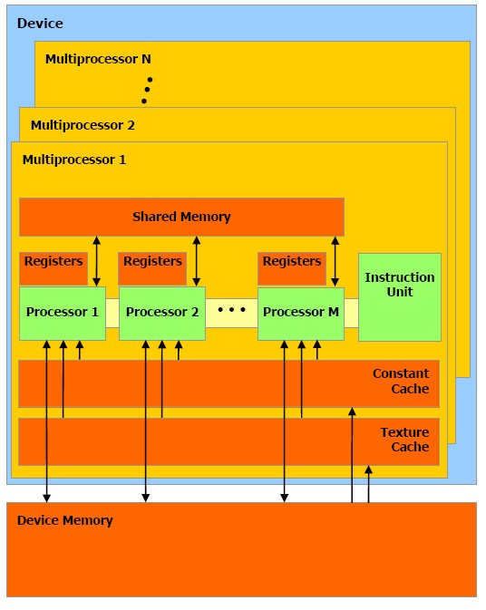
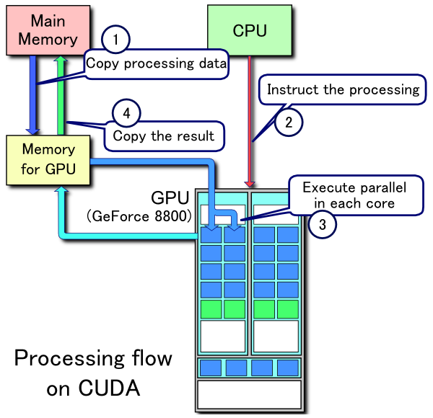
CUDA architektúra

Slide 30
CUDA keretrendszer
Driver API
Alacsony szintű hívások
Hasonló koncepcióra épül mint az OpenCL
Device, Context, Module, Function
Heap memory, CUDA Array, Texture, Surface
Runtime API
Magas szintű felületet nyújt a programozáshoz
Támogatja a host és device függvények keverését
Automatikus keretrendszer menedzsment

Slide 31
CUDA C/C++
Támogatja a C/C++ szabvány jelentős részét
Adatgyűjtő osztályok
Osztályok származtatása
Osztály sablonok
Függvény sablonok
Funktorok
Nem támogatja
Futásidejű típus információk (RTTI)
Kivételek
C++ Standard Library

Slide 32
NVCC fordító
A fordítás menete
A forráskód szétválasztása host és device kódra
A host kód kiegészítése CUDA specifikus kódrészekkel
A továbbiakban a host fordító dolgozik vele
A device kód fordítása a megfelelő architektúrára
Az NVIDIA device fordító hozza létre belőle a binárist
A host és device binárisok összeszerkesztése

Slide 33
CUDA példa
#include <cuda.h>
__global__ void square(int* dataGPU, int dataSize){
int index = blockIdx.x * blockDim.x + threadIdx.x;
dataGPU[index] = dataGPU[index] * dataGPU[index]
}
int main(int argc, char* argv[]){
const int dataSize = 1024;
int* dataCPU = (int*)malloc(sizeof(int)*dataSize);
for(int i = 0; i < dataSize; ++i){
dataCPU[i] = i;
}
int* dataGPU;
cudaMalloc(&dataGPU, sizeof(int)*dataSize);
cudaMemcpy(dataGPU, dataCPU, sizeof(int)*dataSize, cudaMemcpyHostToDevice);
int threadsPerBlock = 256;
int blocksPerGrid = 4;
square<<<blocksPerGrid, threadsPerBlock>>>(dataGPU, dataSize);
cudaMemcpy(dataCPU, dataGPU, sizeof(int)*dataSize, cudaMemcpyDeviceToHost);
int wrongCount = 0;
for(int i = 0; i < dataSize; ++i){
if(dataCPU[i] != i * i) wrongCount++;
}
printf(„Number of wrong squares: %d\n”, wrongCount);
cudaFree(dataGPU);
}

